Slide 1
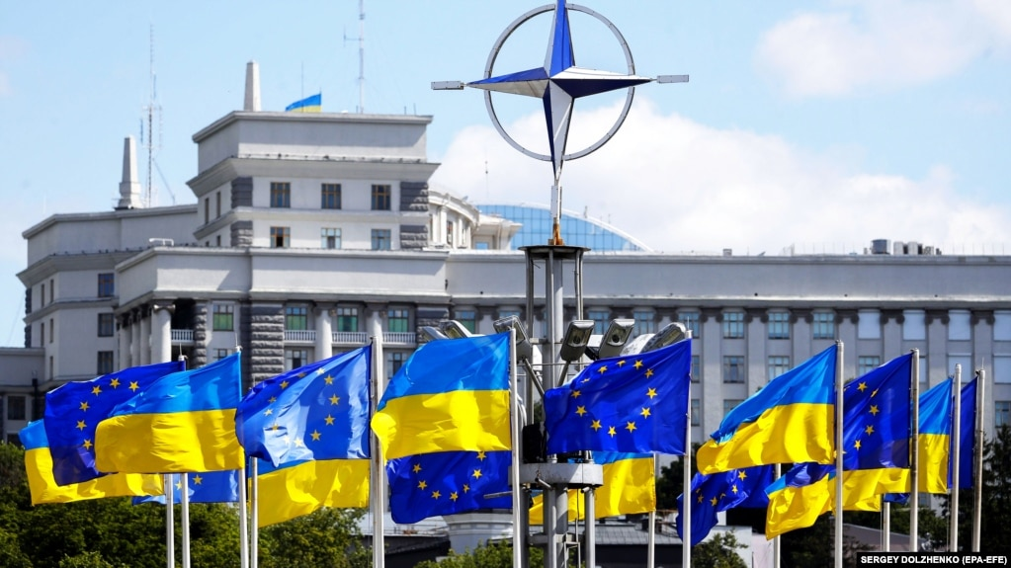
ГЕОГРАФІЯ
Геополітична структура сучасного світу. Місце України на сучасній геополітичній карті світу.

Slide 2
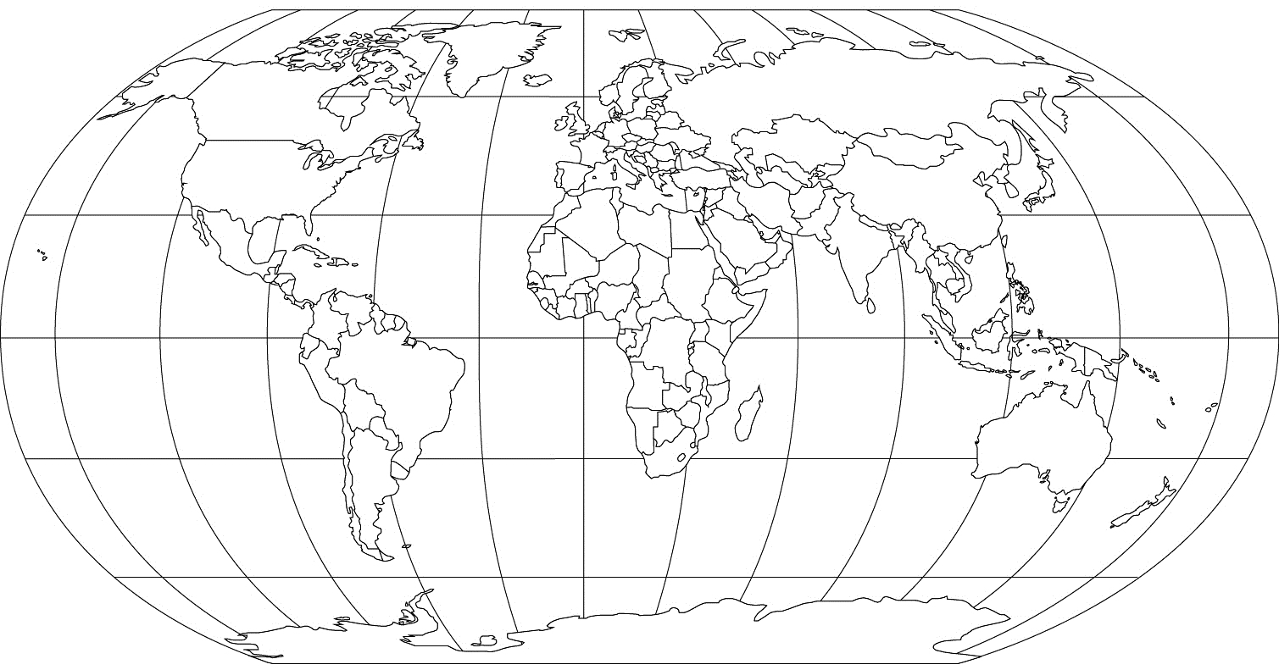
Робота з картою назвіть країни позначені пунсонами

Slide 3
Пригадаємо та вивчимо
Геополітика
Сила
Структура
Регіон
Протистояння
Багатовекторність

Slide 4
Геополітика — наукова дисципліна, що вивчає взаємодію географічних чинників і міжнародної політики, зокрема те, як контроль над тією чи іншою територією посилює або послаблює міжнародний вплив держави.
Cила — (англ. power) у контексті геополітики — здатність держави до дії або впливу на дії інших сил.

Slide 5
Чинники які визначають геополітичну роль країни
Економічна потужність
Військова могутність
Географічне положення
Політичний вплив
Ресурсний потенціал
Внутрішньополітична
стабільність

Slide 6
ГЕОПОЛІТИЧНА СИЛА ДЕРЖАВИ
Економічна
Ресурсний,
людський та
економічний
потенціал, зокрема
й політико-географічне і
воєнно­стратегічне
положення, наявність зовнішньо-політичних союзів,
можливості
отримувати
стратегічні ресурси
і технології.
Мілітарна
Розміри та
рівень технічної
оснащеності
збройних сил,
потужностей і
технологічних
можливостей
військовопромислового комплексу, участь у військово­-політичних союзах або мілітарна інша
підтримка.
«М’яка»
Здатність
керівництва та
інтелектуальних
сил досягати
бажаних цілей
дипломатичним,
інформаційним
переконанням,
пропагандою,
використовуючи
глибоке знання
культури та історії
за допомогою
засобів масової
інформації,
наукових і
культурних джерел
«Розумна»
Використання всіх
різновидів сили та
опосередкованих
дій (демонстрація
мілітарної сили
під час військових
навчань, наукових
досягнень у сфері
озброєння чи
високих технологій,
застосування
санкцій, ембарго,
обмеження руху
через кордони
тощо).

Slide 7
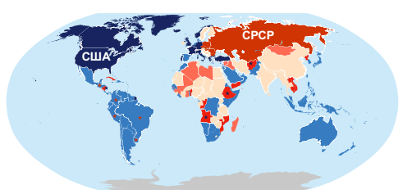
Найбільш впливові держави називають полюсами сили. Так, упродовж «холодної війни» у ХХ ст. світ мав біполярну (тобто двополюсну) структуру, адже двома
найпотужнішими силами і за військовою могутністю, й за економічними ресурсами були США та СРСР. Після розпаду СРСР багато аналітиків вважали, що світ став однополярним, тобто провідний лідер у світовій політиці був один — США. Проте вже з початку ХХІ ст. Китай і Росія почали змагатися за право також вважатися світовими геополітичними лідерами. Отже, нині назріває становлення багатополярної системи і формування нових співвідношень сили на геополітичній карті.
Біполярний світ
протягом 1946–1991 рр

Slide 8
У ХХІ ст. склалися різні геополітичні регіони у яких
зосереджено держави, — «центри сили світу», економічна й політична вага яких визначає баланс сил та вектори розвитку світосистеми.
Регіони сили
Західна Європа
Німеччина, Франція, Велика Британія
Англо-Америка
США
Східна Азія
Китая, Японія
Південна півкуля
Австралія
Південна Азія
Індія

Slide 9
Стикові геополітичні регіони (їх іще називають «регіонами­воротами», «буферними зонами») — це території, що розташовані на стику цивілізацій та потужних центрів сили великих імперій, здебільшого на перетині головних світових торгових шляхів: Балто-Чорноморський субрегіон — країни Центральної Європи, до яких належить і Україна; країни Середнього Сходу — «світове перехрестя», де вирізняються регіональним лідерством Туреччина, Іран та Саудівська Аравія — релігійно­політичний центр мусульманського світу; Середземноморський (Південна Європа та Північна Африка); Центральна Америка та Карибський басейн, де центром сили є Мексика; Південна Америка з центрами сили Бразилією, Аргентиною.

Slide 10
МІСЦЕ УКРАЇНИ НА ГЕОПОЛІТИЧНІЙ КАРТІ СВІТУ
Протягом усієї історії це був відкритий геопростір, у якому відбувалися переміщення народів, їх взаємодія і протистояння. Розташування в центрі Європи мало як позитивні, так і негативні наслідки — залежно від того, які
процеси переважають у регіоні, — співпраці чи протистояння.
України, не раз опинялися на стику інтересів великих
держав та блоків. Протягом нової та новітньої історії Україна бувала затиснутою в політичному трикутнику між Росією (Російська імперія, СРСР), країнами Європи (Німеччина, Австро-Угорщина, Польща) та мусульманським світом (Османська імперія), а на межі ХХ–ХХІ ст. — між Росією, ЄС та країнами мусульманського світу.

Slide 11
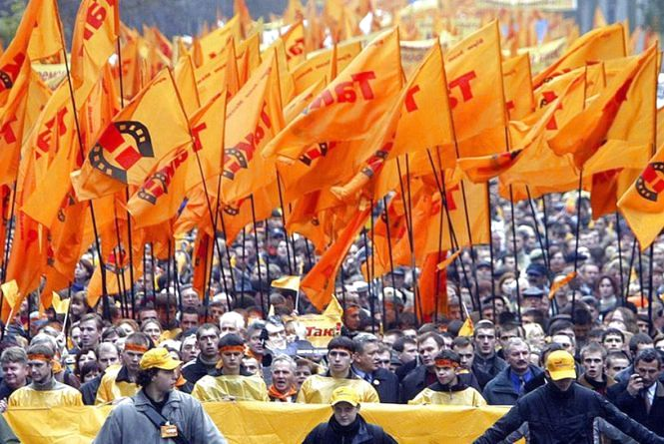
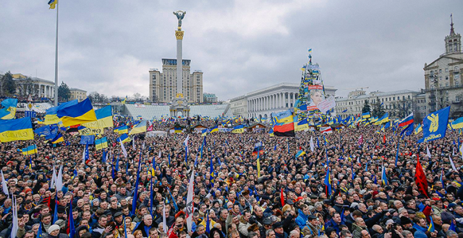
Перше десятиліття незалежності України відзначалося багатовекторністю її зовнішньої політики, балансуванням економічних та політичних зв’язків між Росією і країнами СНД, з одного боку, та Європою — з іншого. Так, Україна зберігала позаблоковий статус у військово­політичній сфері й намагалася поєднувати економічне партнерство як з країнами ЄС, так і з колишніми республіками СРСР. Проте вже на початку 2000­х років Україна зробила важливий крок у бік західного цивілізаційного шляху (2004 р. під час Помаранчевої революції). Друга спроба автократизації та розвороту зовнішньої політики України в бік Росії, яку намагалися здійснити в 2014 р., завершилася Революцією гідності. Того самого року розпочалася збройна агресія Росії проти України.
Помаранчева революція, 2004р
Революція гідності, 2014р

Slide 12
Результати утвердження України в міжнародному співтоваристві
приєднання до Організації з безпеки та співробітництва в Європі (ОБСЄ) та до Договору про нерозповсюдження ядерної зброї як без’ядерної держави;
започаткування особливого, а потім інтенсивного партнерства з НАТО як найпотужнішим військово-політичним об’єднанням демократичних держав євроатлантичного простору;
встановлення договірних партнерських відносин із ЄС; обрання курсу на європейську інтеграцію та вступ нашої держави до ЄС.

Slide 13
ВЕКТОРИ СУЧАСНОЇ УКРАЇНСЬКОЇ ГЕОПОЛІТИКИ
Західний
Східний
Україна
Південний

Slide 14
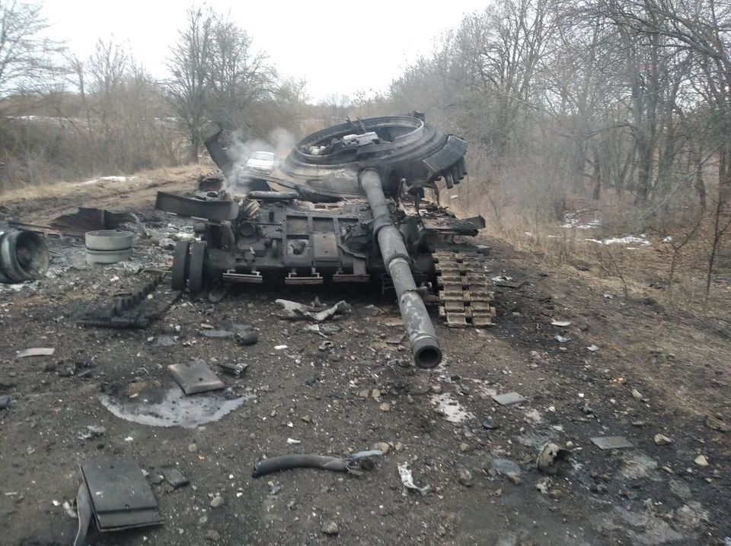
Східний геополітичний вектор. На сході центральною в геополітиці для України була, є та буде Росія. Особливість сусідства двох держав полягає і в протяжності спільного кордону, і в «прозорості» геопростору вглиб як на захід, так і на схід від лінії кордону. З одного боку, маємо потенційні можливості співробітництва, з іншого — геополітичний тиск на Україну в зовнішній та зовнішньоекономічній політиці, а згодом і пряме застосування військової сили. Як вийти із цієї ситуації? Для України це — вихід з поля впливу Росії (політичного, економічного, культурно­інформаційного) й активізація розбудови економіки; всебічне розширення політичних, економічних та культурних зв’язків з державами світу. Для Росії це — визнання України як суверенної держави, чия територія в міжнародно визнаних кордонах є недоторканною.

Slide 15

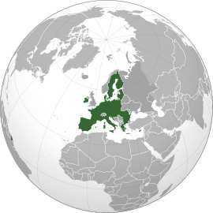
Західний геополітичний вектор пов’язаний з геополітичною метою України — вступом до ЄС та всебічним розвитком відносин з Європою, особливо з країнами­-сусідами. Європейська інтеграція передбачає створення системи стабільності як у ЄС, так і в сусідніх країнах регіону способом «експорту демократії» та долучення до простору економічного й соціального добробуту. Доступ до європейських ринків, зокрема й до
ринку праці, надається периферійним країнам регіону як винагорода за подолання внутрішніх негараздів і впровадження демократичних норм, що відповідають європейським стандартам.

Slide 16
Південний і Південно-Східний геополітичний вектор України пов’язаний з перспективами розвитку відносин з мусульманськими країнами Середнього Сходу (першочергово з Туреччиною, Саудівською Аравією, ОАЕ), країнами Південної Азії (Індією та ін.) та Східної Азії
(Японією, Південною Кореєю, Китаєм та ін.).

Slide 17
ВИСНОВКИ
◆ Триває процес формування багатополюсного світу. Загострюється боротьба різних політичних блоків і союзів за сфери впливу.
 Широкомасштабне вторгнення Росії в Україну змінило геополітичний устрій світу, розділивши його на дві частини — демократичну та авторитарну.
 Спротив російській агресії продемонстрував світові національну єдність українців, їхню здатність відстоювати свій європейський вибір.

Slide 18
Використані джерела
Джерело інформації та ілюстрацій - підручники:
https://salo.li/78B0590 https://salo.li/8970eD6 https://salo.li/bA80E28
https://salo.li/29FaDAe https://salo.li/beC7B74 https://salo.li/424133C
https://salo.li/275410f https://salo.li/5d6f21E https://salo.li/d7eaEe7
https://salo.li/8C492c5 https://salo.li/68312eA https://salo.li/Da8eE7f
https://salo.li/14C4d70 https://salo.li/EC889B5
Контурна https://salo.li/C56C671
Інші джерела: https://salo.li/dbd545A
https://salo.li/E387486 https://salo.li/423721C https://salo.li/462abBE
https://salo.li/E953E70

